Slide 1
Elektronische signalen 2
Inverterende versterker
P. Debbaut

Slide 2
Vereenvoudigde studie
Met ideale Opamp
Voordeel: zeer eenvoudige en betrouwbare
berekeningen
Nadeel: resultaten zijn niet academisch juist
(praktisch voldoende nauwkeurig)

Slide 3
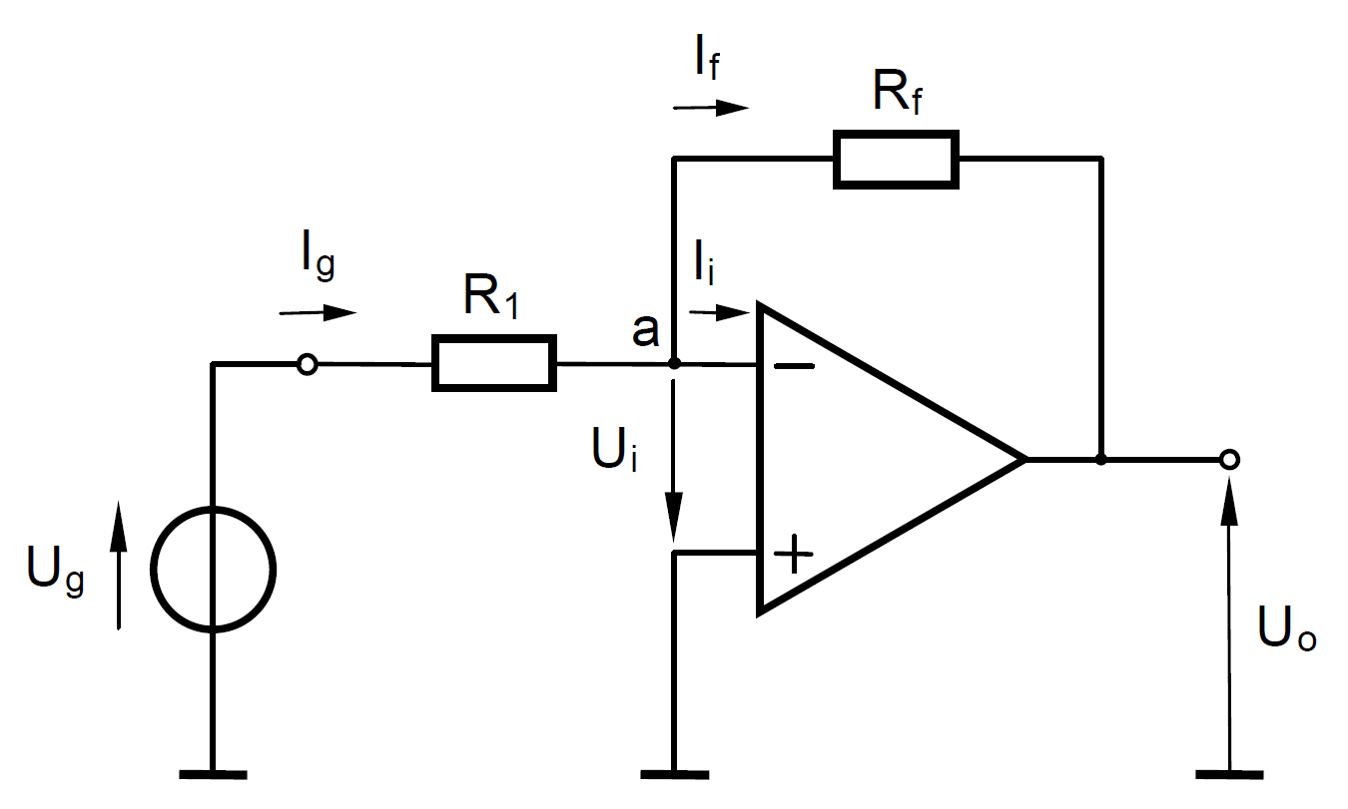
Principeschema
* Voedingsspanningen niet getekend!

Slide 4
Terugkoppeling-tegenkoppeling

Slide 5
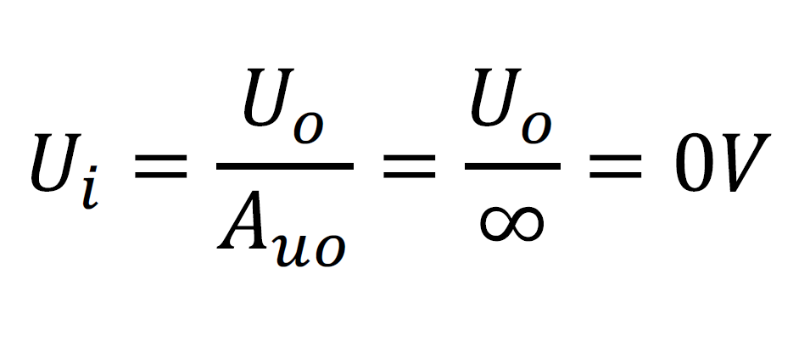
Virtuele massa
Spanning op punt a?
Virtuele massa

Slide 6
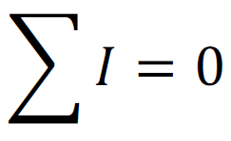
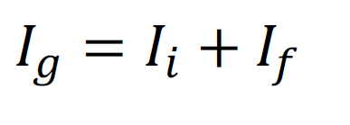

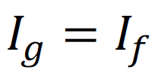
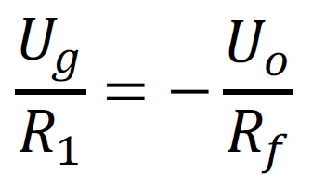
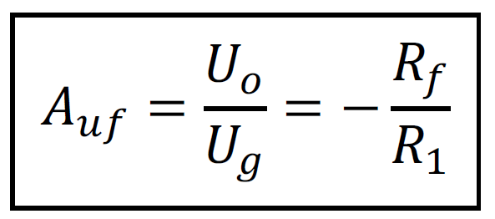
Spanningsversterking
knooppunt a
Opmerkingen
signaal wordt geïnverteerd
A_{uf} alleen bepaald door R_{f} en R₁
A_{uf} dezelfde voor AC en DC

Slide 7
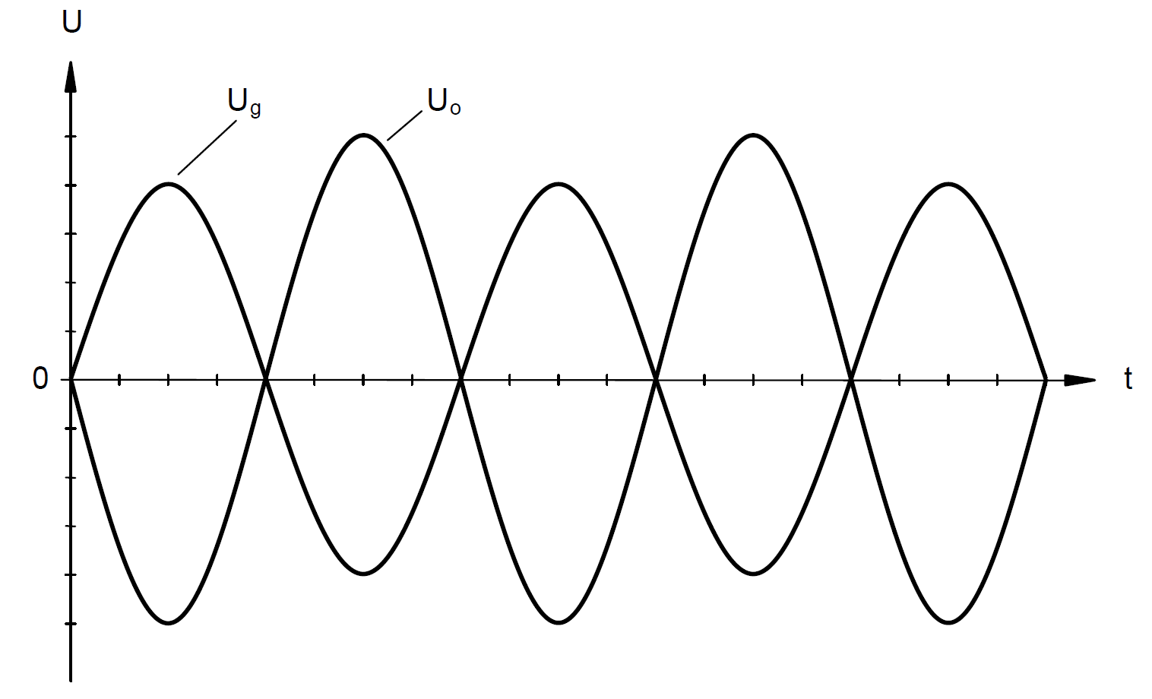
Tegenfase

Slide 8
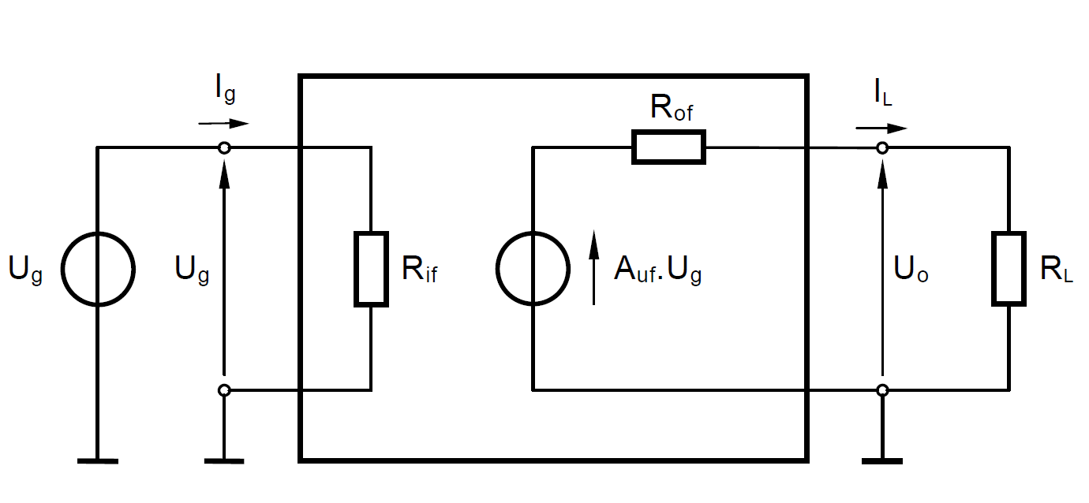
Blokschema inv. versterker
uitgangsweerstand
uitgangsspanning
ingangsspanning
belasting
ingangsweerstand
spanningsversterking

Slide 9
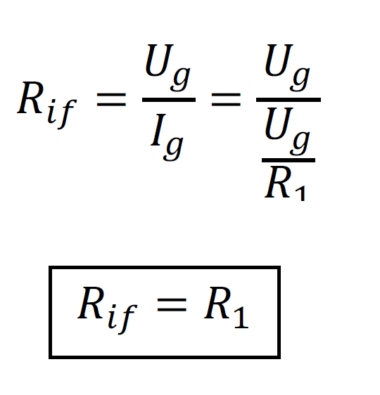
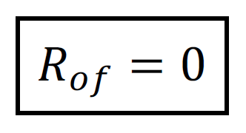
In- en uitgangsweerstand
Bij belasting daalt de uitgangsspanning niet!

Slide 10
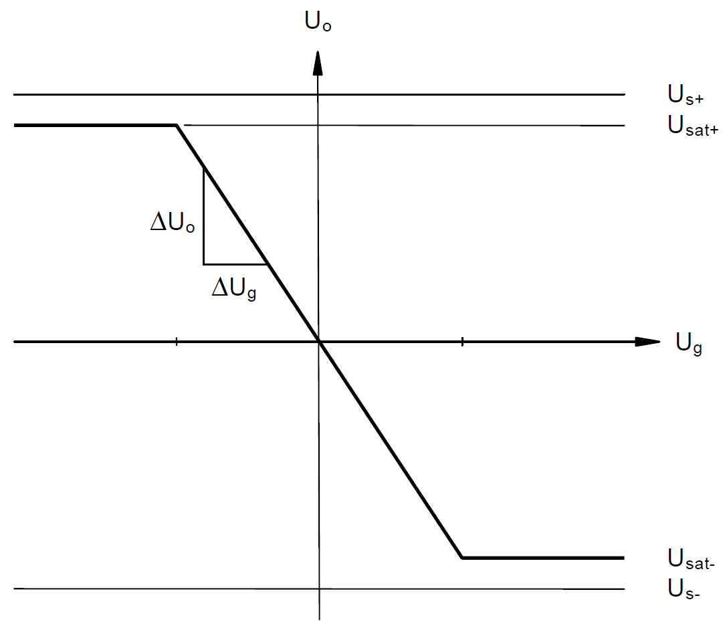
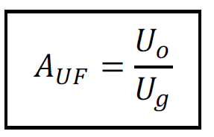
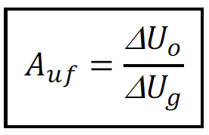
Transferkarakteristiek
Statische versterking
Dynamische versterking

Slide 11
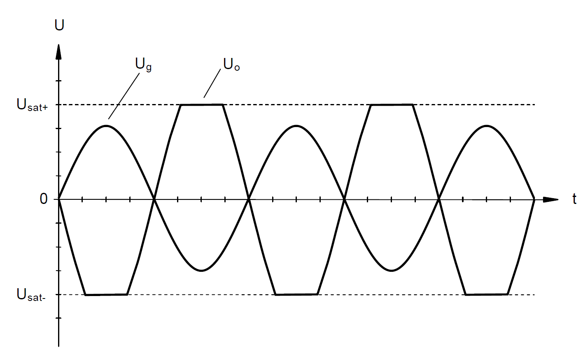
Oversturing
clipping

Slide 12
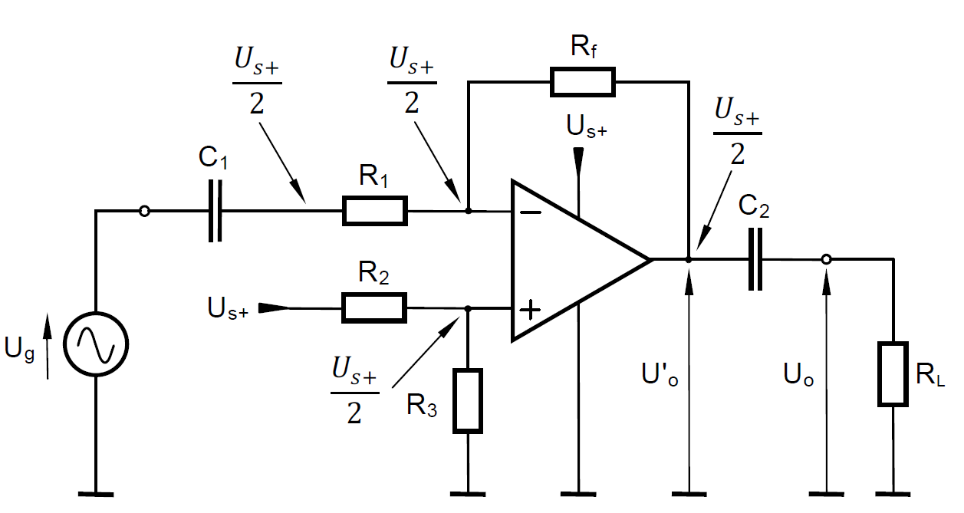
Asymmetrische voeding
Enkelvoudige voeding U_{s+}
Bij R₂ = R₃

Slide 13
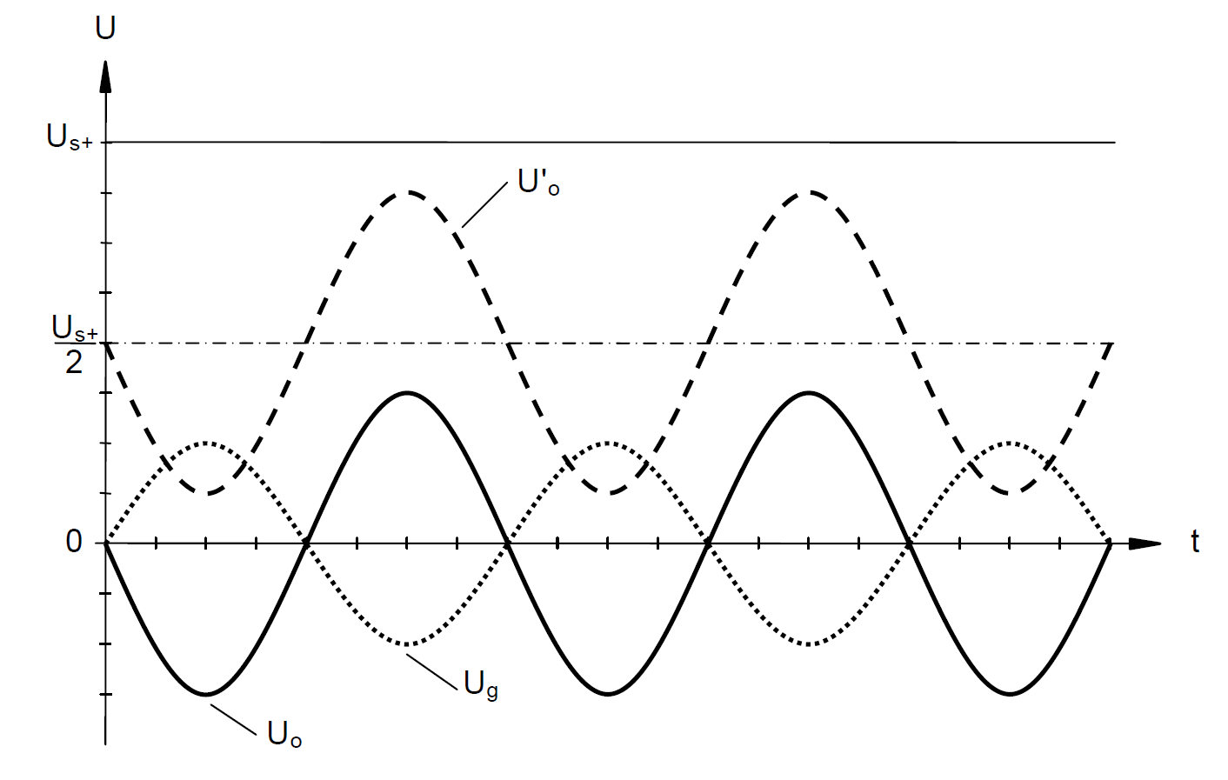
Signalen asymmetrische voeding

Slide 14
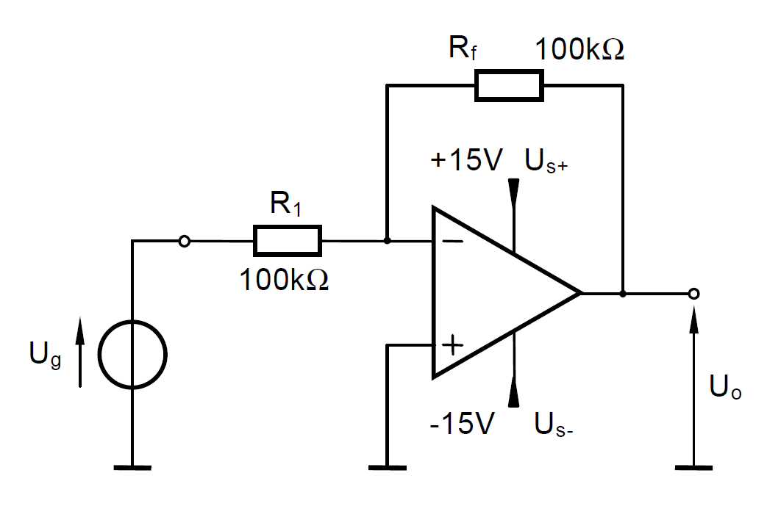
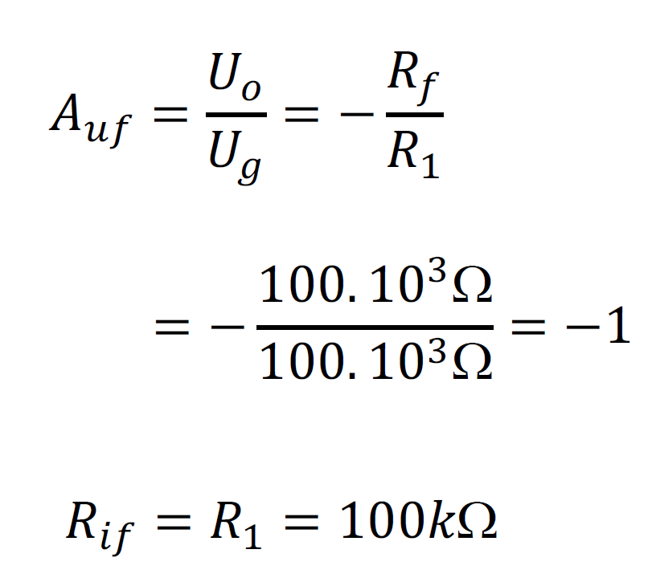
Oefening
Bepaal de spanningsversterking en de ingangsweerstand van de volgende versterker
Oplossing:
Dit is een inverter, U_{o}=-U_{g}

